Slide 1
状态保持机制
--何宪成

Slide 2
HTTP协议是一种无状态协议，通过HTTP协议无法将客户端和服务器端之间通信的状态保持下来。要实现这种状态保持：
早前使用的是cookie；
现在更偏爱session。
cookie和session都可以实现客户端和服务器端通信状态的保持。

Slide 3
这里有必要解释一下什么是"通信状态"。
所谓通信状态，指的是能够把客户端和服务器端交互过程中相应的数据能够记录下来，
以备后面使用。
比如：一旦登录成功，就把用户登录的状态
保持下来。使用cookie和session都能实现。

Slide 4
cookie是一种客户端状态保持机制。
目前Cookie已经成为标准，所有的主流浏览器如IE、Netscape、Firefox、Opera等都支持Cookie。它的运行机制是：
当浏览器向服务器发起请求的时候，会自动携带相应的cookie。我们在服务器端通过request对象可以获取响应的cookie(集合)。
拿到这样的cookie，我们就可以进行判断了。

Slide 5
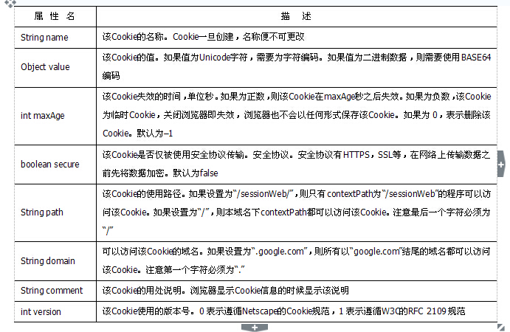
cookie API

Slide 6
使用cookie实现用户一周之内自动登录
MaxAge：0 即可删除cookie
MaxAge: -1 随着浏览器的关闭而关闭

Slide 7
cookie处理中文
--创建cookie的时候
Cookie cookie = new Cookie(
URLEncoder.encode("姓名", "UTF-8"),
URLEncoder.encode("刘京华", "UTF-8"));
response.addCookie(cookie);
// 发送到客户端
---------------------------------------------------
--解析cookie的时候
String cookieName = URLDecoder.decode(cc.getName(), "UTF-8");

Slide 8
Session
除了使用Cookie，Web应用程序中还经常使用Session来记录客户端状态。Session是服务器端使用的一种记录客户端状态的机制，使用上比Cookie简单一些，相应的也增加了服务器的存储压力。

Slide 9
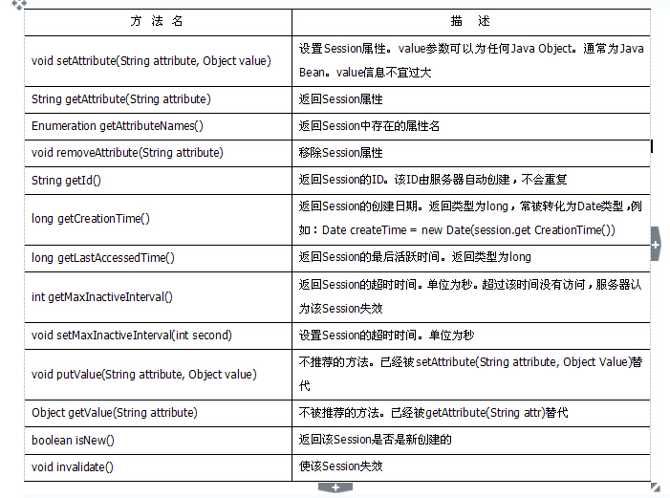
session API

Slide 10
设置session的有效期
web.xml中这样设置：
<session-config>
<session-timeout>60</session-timeout>
<!-- 单位：分钟 -->
</session-config>

Slide 11
设置session有效期的原因
由于会有越来越多的用户访问服务器，因此Session也会越来越多。为防止内存溢出，服务器会把长时间内没有活跃的Session从内存删除。这个时间就是Session的超时时间。如果超过了超时时间没访问过服务器，Session就自动失效了。

Slide 12
Session对浏览器的要求
怎么知道是同一个会话？
借助Cookie。那么就要求浏览器要支持cookie。

Slide 13
如果浏览器不支持cookie，怎么办？
URL地址重写
URL地址重写是对客户端不支持Cookie的解决方案。URL地址重写的原理是将该用户Session的id信息重写到URL地址中。服务器能够解析重写后的URL获取Session的id。这样即使客户端不支持Cookie，也可以使用Session来记录用户状态。

Slide 14
URL重写的实现
<a href="<%= response.encodeURL("index.jsp?a=100&pwd=123") %>">
mypage</a>
该方法会自动判断客户端是否支持Cookie。如果客户端支持Cookie，会将URL原封不动地输出来。如果客户端不支持Cookie，则会将用户Session的id重写到URL中。重写后的输出可能是这样的：
<a href="index.jsp;jsessionid=0CCD096E7F8D97B0BE608AFDC3E1931E?a=
100&pwd=123">mypage</a>

Slide 15
重定向的时候重写URL
response.sendRedirect(response.encodeRedirectURL(“a.jsp”));

Slide 16
禁止session使用cookie
所谓禁止session使用cookie，指的是不再通过cookie来作为session的识别标志。统一使用URL地址重写会更好一些。
绝大部分情况下，浏览器都是支持cookie操作的，但也难免有的时候用户或故意或无意禁用了cookie，为了还能够使用session来实现状态保持，那么现在很多网站习惯于统统采用重写URL的方式来使用session，
这样的话，就不必非得要求用户的浏览器要支持cookie。

Slide 17
第一种方式
/META-INF/context.xml
<?xml version='1.0' encoding='UTF-8'?>
<Context path="/Web01" cookies="false">
</Context>
这种方式只对当前应用web01有效，对其他应用程序无效。

Slide 18
第二种方式
修改Tomcat全局的conf/context.xml，修改内容如下：
<Context cookies="false">
<!-- ... 中间代码略 -->
</Context>
这种方式对部署在该服务器上的应用程序都有效。

Slide 19
这两种方式大家了解一下，实际上正如我们前面所说，在重写URL过后，真正运行的时候，会自动检测浏览器是否支持cookie，如果支持，url不变；如果不支持，url将加上jsessionid。

Slide 20
注意：该配置只是禁止Session使用Cookie作为识别标志，并不能阻止其他的Cookie读写。也就是说服务器不会自动维护名为JSESSIONID的Cookie了，但是程序中仍然可以读写其他的Cookie。

Slide 21
session和cookie的异同
相同点：都能够实现状态的保持。

Slide 22
不同点
存取方式的不同：
Cookie中只能保存ASCII字符串，如果需要存取Unicode字符或者二进制数据，需要进行UTF-8等方式的编码。Cookie中也不能直接存取Java对象。若要存储稍微复杂的信息，使用Cookie是比较困难的。
而Session中可以存取任何类型的数据，包括而不限于String、Integer、List、Map等。Session中也可以直接保存Java类的实例对象等，使用起来非常方便。

Slide 23
隐私安全：
Cookie存储在客户端浏览器中，对客户端是可见的，客户端的一些程序可能会窥探、复制甚至修改Cookie中的内容。而Session存储在服务器上，对客户端是透明的，不存在敏感信息泄露的危险。
如果选用Cookie，比较好的办法是，敏感的信息如账号密码等尽量不要写到Cookie中。最好是像Google、Baidu那样将Cookie信息加密，提交到服务器后再进行解密，保证Cookie中的信息只有自己能读得懂。而如果选择Session就省事多了，反正是放在服务器上，Session里放任何隐私都可以。

Slide 24
有效期：
用户不必每次访问都重新登录，网站会长久地记录该用户的登录信息。要达到这种效果，使用Cookie会是比较好的选择。只需要设置Cookie的maxAge属性为一个很大很大的数字或者Integer.MAX_VALUE就可以了。Cookie的maxAge属性支持这样的效果。
----------------------------------------------------------------
使用Session理论上也能实现这种效果。只要调用方法setMaxInactiveInterval(Integer. MAX_VALUE)不就可以了么。但是由于Session依赖于名为JSESSIONID的Cookie，而Cookie JSESSIONID的maxAge默认为–1，只要关闭了浏览器该Session就会失效，因此Session不能实现信息永久有效的效果。使用URL地址重写也不能实现。
而且如果设置Session的超时时间过长，服务器累计的Session就会越多，越容易导致内存溢出。

Slide 25
服务器的负担:
Session是保存在服务器端的，每个用户都会产生一个Session。如果并发访问的用户非常多，会产生非常多的Session，消耗大量的内存。因此像Google、Baidu、Sina这样并发访问量极高的网站，是不太可能使用Session来追踪客户会话的。

Slide 26
浏览器支持:
Cookie是需要客户端浏览器支持的。如果客户端禁用了Cookie，或者不支持Cookie，则会话跟踪会失效。
如果客户端浏览器不支持Cookie，需要使用Session以及URL地址重写

Slide 27
跨域名:
Cookie支持跨域名访问，例如将domain属性设置为“.bai.com”，则以“.bai.com”为后缀的所有域名均可以访问该Cookie。跨域名Cookie现在被广泛用在网络中，例如Google、Baidu、Sina等。而Session则不会支持跨域名访问。Session仅在他所在的域名内有效。

